Slide 1
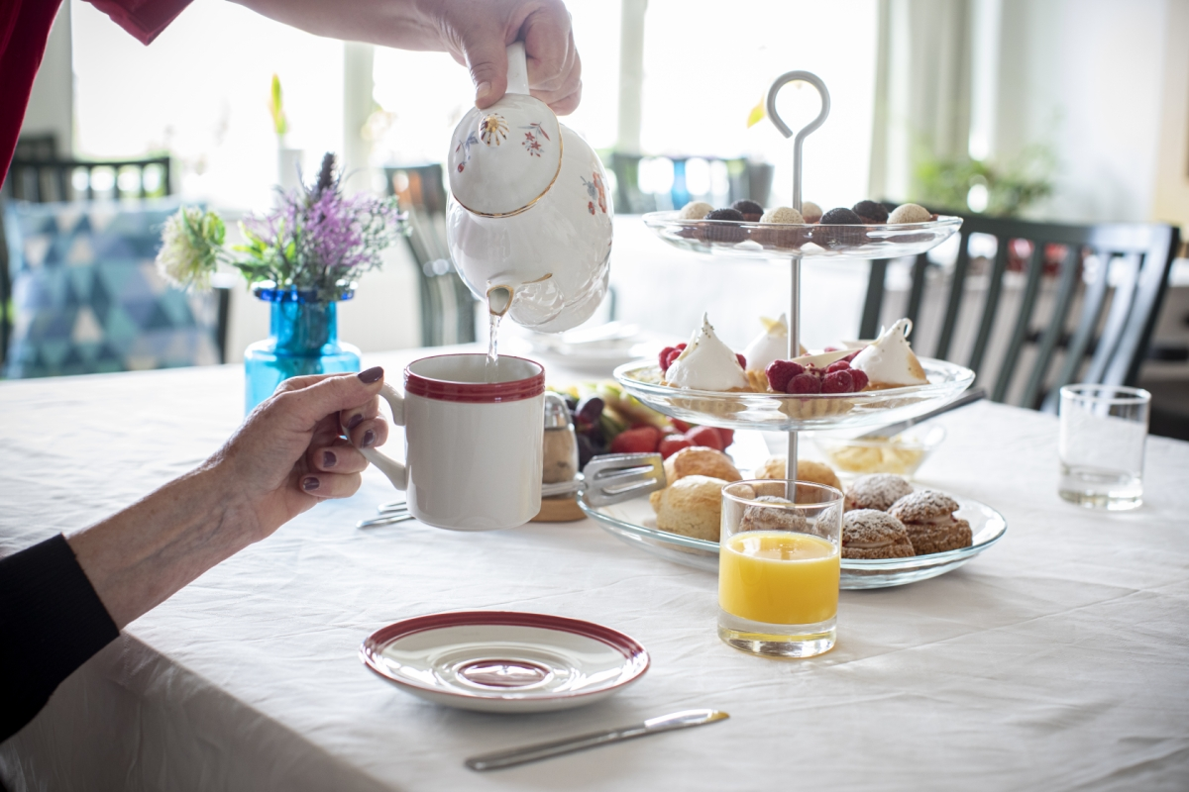

Vecka 36
MOSAIKEN
X
Aktiviteter
MÅNDAG 31 | TISDAG 1 | ONSDAG 2 | TORSDAG 3 | FREDAG 4 | LÖRDAG 5 | SÖNDAG 6
10.30—11.30 | 10.30—11.30 | 10.30—11.00 | 10.30—11.15 | 10.30—11.30 | 10.30—11.30 | 10.30—11.30
Aktivitet Rörelseglädje Plats: Våningen | Aktivitet Rörelseglädje Plats: Våningen | Aktivitet Högläsning Plats: Våningen | Aktivitet Bild/Konst Plats: Ateljén | Aktivitet Rörelseglädje Plats: Våningen Kräftskiva | Aktivitet Sittgympa Plats: Våningen | Aktivitet Egna aktiviteter Plats: Våningen
14.00-15.00 | 14.00—15.00 | 14.00—15.00 | 14.00—15.00 | 14.00—15.00 | 13.30—15.30 | 13.30---15.30
Aktivitet Frågesport Plats: Våningarna Seniorglädje 13.00-16.00 | Aktivitet Höstcafe Plats: Ateljén/innergården | Aktivitet Samspel Plats: Våningen | Aktivet Bingo Plats: Ateljén | Aktivitet Fredagsmingel Plats: Ateljén | Aktivitet Ung omsorg Korsord Plats: Våningen Enhet Mitten | Aktivitet Samspel Plats Våningarna
Aktivitetsansvariga Ahlam Mobil 072-606 00 08
e-post: Ahlam.saidhassan@stockholmssjukhem.se

